Slide 1
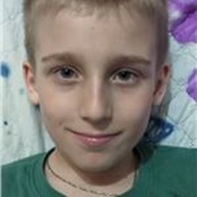
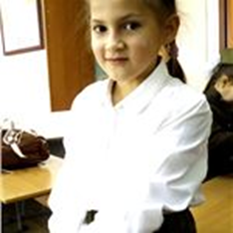
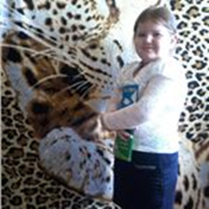
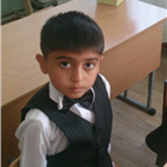
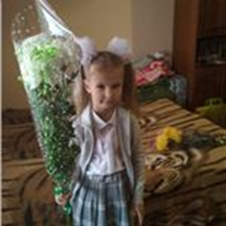
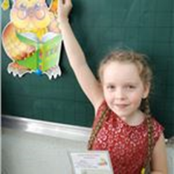
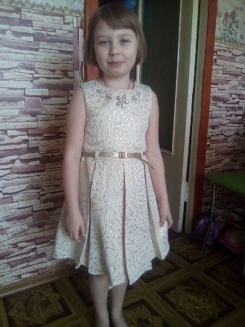
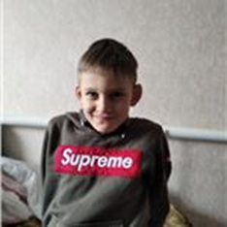
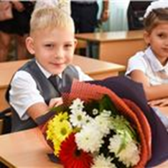
Грамота за 3 место в школе команды 1-Б класса в образовательном марафоне Учи.ру «Весеннее пробуждение»и «Соня в стране знаний»
Глущенко Артем
Корчинская Наталья
Косов Арсений
Меджидов Самир
Скорнякова Полина
Смирнова Екатерина
Степанова Елена
Хмеликова Ева
Шпирко Артем

Slide 2
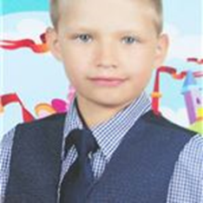
Диплом победителя в весенней олимпиадe Учи.ру «Заврики» по русскому языку 2020 г. для 1-го класса
Ефимов Вячеслав

Slide 3
Диплом призера II степени серии олимпиад «Весна-лето 2020»
Турунтьев Марк

Slide 4
Грамота ученикам 1-Б класса за успешное прохождение дистанционного обучения

